Slide 1

LES SYMÉTRIES CACHÉES DE L’ATOME D’HYDROGÈNE
15/12/2017
Aurélien Fabre
Etienne Dupont

Slide 2



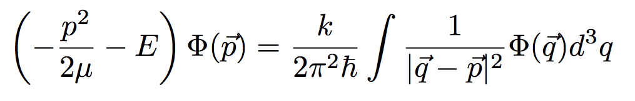
Introduction
L’atome d’hydrogène: un problème de Képler
Trois méthodes de résolution
Approche de Schrödinger (1926)
Approche de Pauli (1926)
Approche de Fock (1935)

Slide 3
Plan
1
L’approche ‘naïve’
2
Ouverture sur le groupe SO(4)
3
Étude du groupe complet de symétrie

Slide 4
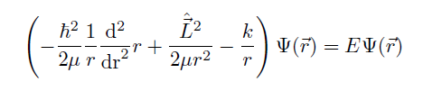
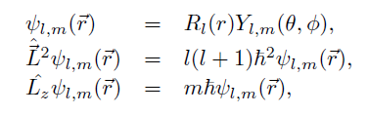
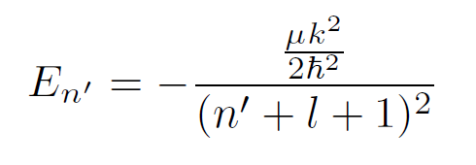

I. Approche ‘naïve’
Hamiltonien en coordonnées sphériques
Utilisation des harmoniques sphériques

Slide 5

I. Approche ‘naïve’
Principe de Wigner
Si un groupe de symétrie G’ coïncide avec le groupe de symétrie complet G du système, alors la représentation (ρ,ε_{n}) associée au niveau d’énergie n est irréductible
SO(3) n’est pas le groupe de symétrie complet
Décomposition des espaces propres

Slide 6
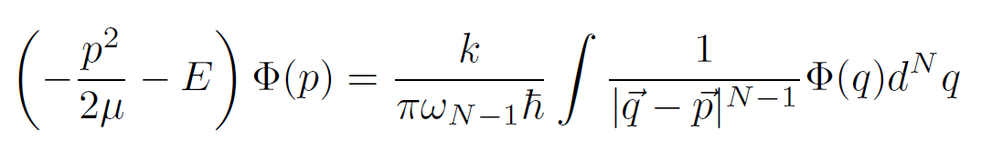
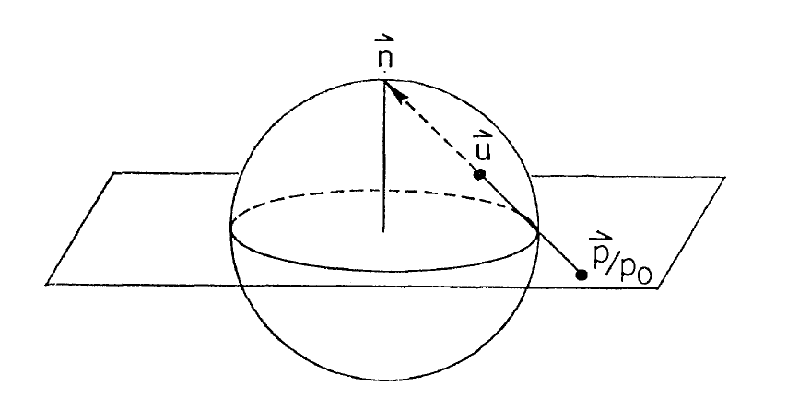

II. Ouverture sur SO(4)
Équation de Schrödinger dans l’espace des moments
Projection stéréographique
Notes:
Justifier (physiquement) le passage à N dimensions
e

Slide 7
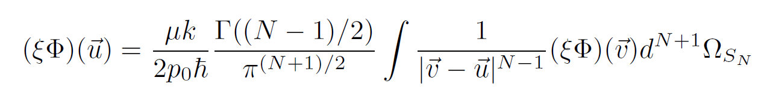
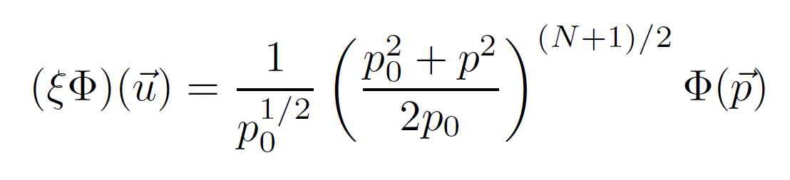
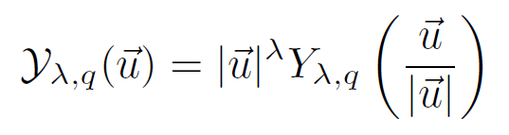
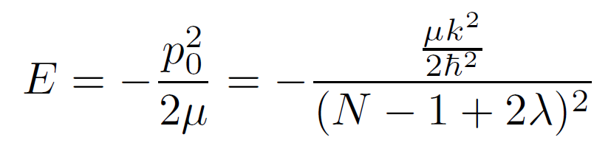
II. Ouverture sur SO(4)
Équation de Schrödinger après transformation
Où
Forme des solutions
Notes:
Justifier (physiquement) le passage à N dimensions
e

Slide 8
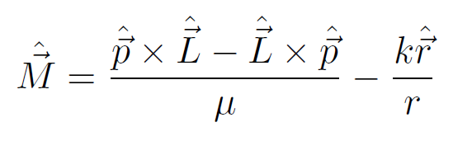
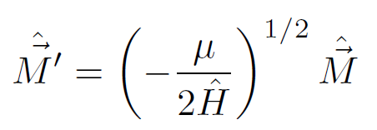
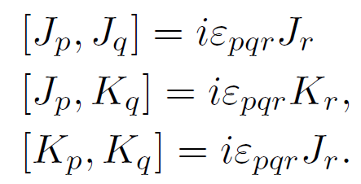
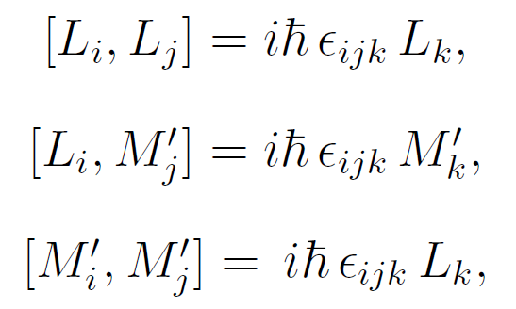
III. Etude de SO(4)
Générateurs de SO(4)
Approche de Pauli
Même algèbre de Lie
Notes:
Justifier (physiquement) le passage à N dimensions
e

Slide 9

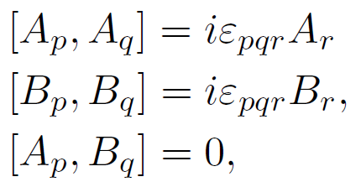

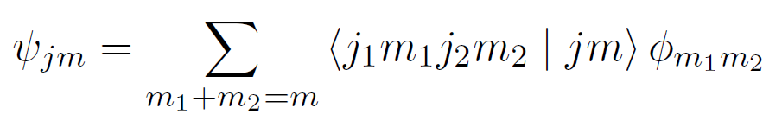
III. Etude de SO(4)
Mise en évidence de su(2) x su(2)
Analyse des représentations
Notes:
Chgmnt base différent CG !!/ Casimir / Lemme de Schur / Relations Lo, L1, j pour obtenir des représentations irrédutibles.

Slide 10
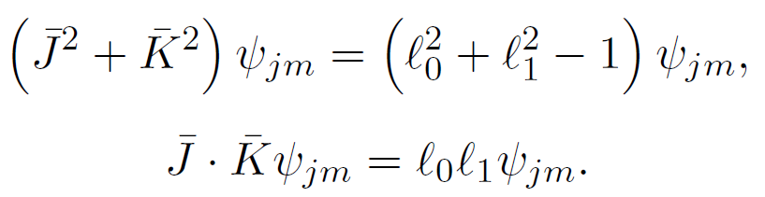


III. Etude de SO(4)
Opérateurs de Casimir
Obtention des représentations par exponentiation
Notes:
Chgmnt base différent CG !!/ Casimir / Lemme de Schur / Relations Lo, L1, j pour obtenir des représentations irrédutibles.

Slide 11
Conclusion
L’atome d’hydrogène: un problème de Képler
Trois méthodes de résolution

Slide 12
LES SYMÉTRIES CACHÉES DE L’ATOME D’HYDROGÈNE
15/12/2017
Aurélien Fabre
Etienne Dupont

